Slide 1


Einführung in die Phonetik und Phonologie
SoSe 2022
Sprachwahrnehmung
5.7.2022
Bernd Möbius
Sprachwissenschaft und Sprachtechnologie
Universität des Saarlandes

Slide 2
Sprachwahrnehmung
Psychoakustische Eigenschaften des auditiven Systems decken sich in sinnvoller Weise mit den Erfordernissen der Sprachwahrnehmung; z.B.:
  sehr gute Frequenzauflösung in niedrigen Frequenzen → Grundfrequenzanalyse
  mittlere Frequenzauflösung in mittlere Frequenzen → Formantanalyse
  geringe Frequenzauflösung in hohen Frequenzen → spektrale Muster von Frikativen
  zeitliche Integration zur Erfassung von Koartikulation sowie gute zeitliche Auflösung zum Erkennen von Plosivlösungen
⇒ Koevolution oder Anpassung des Produktionssystems an das Perzeptionssystem?

Slide 3
Verständlichkeit
Verständlichkeit der Lautsprache ist abhängig von mehreren Faktoren
  Frequenzband (z.B. Telefon analog 300 – 3400 Hz)
  Lautstärke
  Dauer der Sprachabschnitte vs. Unterbrechungen
  semantischer Inhalt (Top-down-Verarbeitung) und semantische Vorhersagbarkeit (semantically unpredictable sentences)
  Störbarkeit von Sprachsignalen
    Lücken von <200 ms beeinträchtigen Verständlichkeit kaum
    Lücken von >500 ms zerstören Verständlichkeit
    Störgeräusche (Signal-Rausch-Abstand, signal-to-noise ratio, SNR)

Slide 4
Kategoriale Wahrnehmung
Phänomen der (auditiven) kategorialen Wahrnehmung
  Präsentation eines Kontinuums von lautsprachlichen Stimuli zwischen 2 Kategorien (z.B. Phonemen: /ta/ - /da/ oder /pa/ - /ba/)

Slide 5
Kategoriale Wahrnehmung
Phänomen der (auditiven) kategorialen Wahrnehmung
  Präsentation eines Kontinuums von lautsprachlichen Stimuli zwischen 2 Kategorien (z.B. Phonemen: /ta/ - /da/ oder /pa/ - /ba/)
Demo: https://www.youtube.com/watch?v=4V5pQyKsgg4

Slide 6
Kategoriale Wahrnehmung
Phänomen der (auditiven) kategorialen Wahrnehmung
  Präsentation eines Kontinuums von lautsprachlichen Stimuli zwischen 2 Kategorien (z.B. Phonemen: /ta/ - /da/)
  Herstellung der Stimuli durch Editieren natürlicher Sprache oder durch Sprachsynthese
  Kombination von Identikations- und Diskriminationstest (Identifikation: 1 Stimulus; Diskrimination: Stimuluspaar)

Slide 7
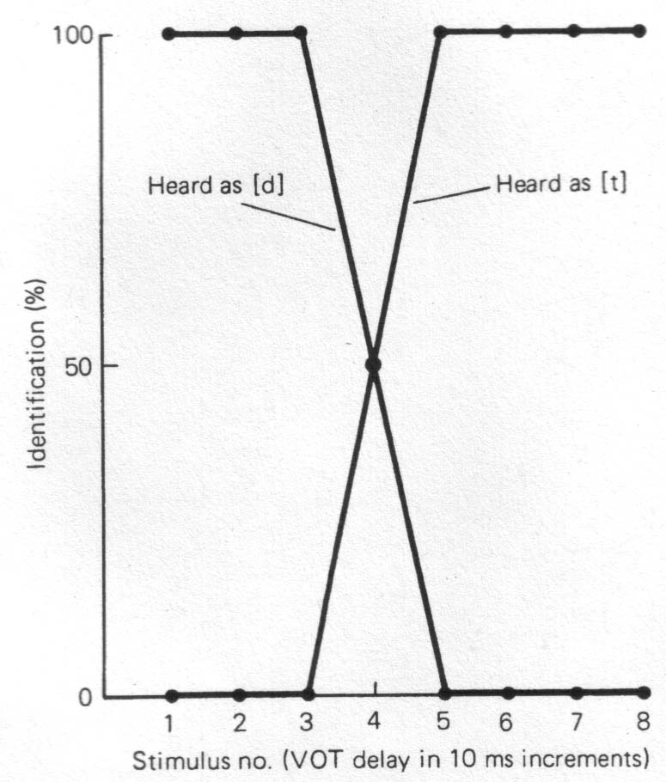
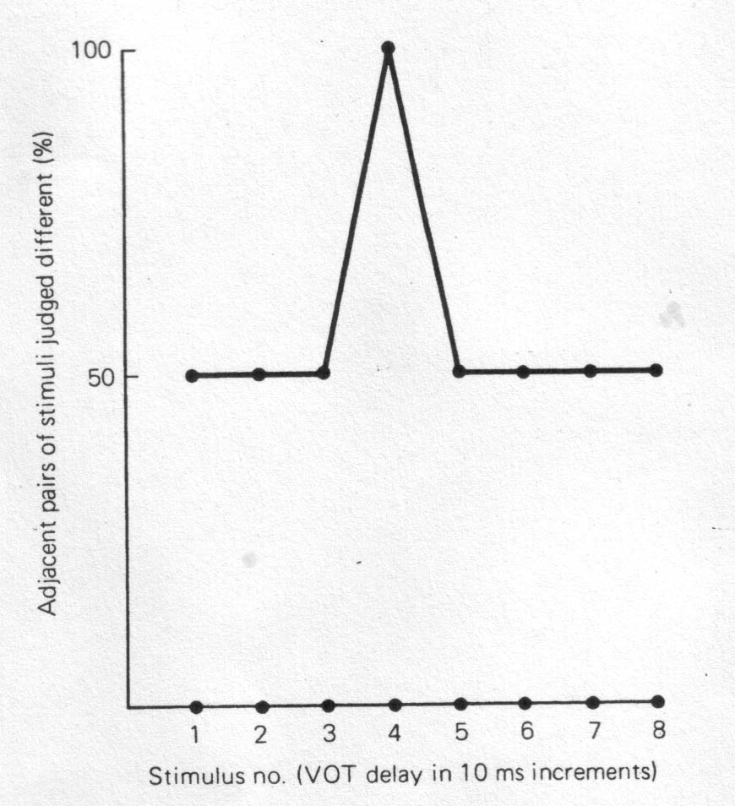
Kategoriale Wahrnehmung
Identifikation Diskrimination
[Clark et al., 2007, S. 314]

Slide 8
Kategoriale Wahrnehmung
Nachweis der (auditiven) kategorialen Wahrnehmung
  Hörer ordnen jeden Stimulus einer der verfügbaren Kategorien zu, erkennen nur lautsprachliche Kategorien, keine Zwischenstufen
  Identikation ist optimal innerhalb der Kategoriengrenzen, zufällig an der Kategoriengrenze
  Diskrimination ist schwächer innerhalb der Kategoriengrenzen
  Umschlagpunkt in Identifikationsfunktion muss mit Maximum der Diskriminationsfunktion zusammenfallen (gleiche Position des Kategorienwechsels)
  Kategorien(grenzen) sind sprachspezifisch

Slide 9
Kategoriale Wahrnehmung
Beispiele für Lautoppositionen, die im KW-Paradigma erforscht wurden:
  Voice onset time (VOT) von Plosiven (/ta/ - /da/)
  Artikulationsstelle von Plosiven (/ba/ - /da/ - /ga/)

Slide 10
Kategoriale Wahrnehmung
Beispiele für Lautoppositionen, die im KW-Paradigma erforscht wurden:
  Voice onset time (VOT) von Plosiven (/ta/ - /da/)
  Artikulationsstelle von Plosiven (/ba/ - /da/ - /ga/)

Slide 11
Kategoriale Wahrnehmung
Beispiele für Lautoppositionen, die im KW-Paradigma erforscht wurden:
  Voice onset time (VOT) von Plosiven (/ta/ - /da/)
  Artikulationsstelle von Plosiven (/ba/ - /da/ - /ga/)
/ba/
/da/
/ga/

Slide 12
Kategoriale Wahrnehmung
Beispiele für Lautoppositionen, die im KW-Paradigma erforscht wurden:
  Voice onset time (VOT) von Plosiven (/ta/ - /da/)
  Artikulationsstelle von Plosiven (/ba/ - /da/ - /ga/)
  Frikativ vs. Affrikate (/sa/ - /tsa/)
  Artikulationsarten (/ba/ - /wa/, /la/ - /ra/)
  Vokalqualitäten: weniger deutliche Kategorialität, eher kontinuierliche Wahrnehmung
  Prosodische Merkmale: zweifelhafte Kategorialität, stark kontinuierliche Wahrnehmung
  Experimente zumeist für das Englische

Slide 13
Kategoriale Wahrnehmung
Kategoriale Wahrnehmung wird auch beobachtet bei:
  Säuglingen → vor dem eigentlichen Spracherwerb
  Affen, Kaninchen und Nicht-Säugetieren → ohne phonembasiertes, sprachliches Kommunikationsprinzip
  Experimenten mit nichtsprachlichen Analogsignalen → Vpn nicht in sprachlichem Perzeptionsmodus
Grundlagen der KW sind nicht spezifisch linguistisch, sondern generell auditiver oder gar perzeptueller Natur.

Slide 14
Multimodale Wahrnehmung
Multimodale Wahrnehmung, perzeptuelle Fusion multimodaler Stimuli
z.B. McGurk-Effekt (McGurk und MacDonald, 1978):
  visueller Stimulus: [ga]
  akustischer Stimulus: [ba]
  → multimodale Perzeption: [da] !!
Demo 1: https://www.youtube.com/watch?v=aFPtc8BVdJk
Demo 2: https://www.youtube.com/watch?v=jtsfidRq2tw

Slide 15
Literatur
John Clark, Colin Yallop, and Janet Fletcher (2007): An Introduction to Phonetics and Phonology. 3rd edition. Blackwell, Oxford.
E. Bruce Goldstein (1997): Wahrnehmungspsychologie. Spektrum Akademischer Verlag, Heidelberg.
Keith Johnson (1997): Acoustic and Auditory Phonetics. Blackwell, Oxford.
J. MacDonald and H. McGurk (1978): Visual inuences on speech perception process. Perception and Psychophysics 24, 253-257.
Bernd Pompino-Marschall (1995): Einfuhrung in die Phonetik. De Gruyter, Berlin.
Henning Reetz (1999): Artikulatorische und akustische Phonetik. Wissenschaftlicher Verlag, Trier.

Slide 16

Danke!

